Slide 1
Rechenbeispiel 1: Rechtsseitiger Test
Eine Kleinstadt will ein neues Kulturzentrum erbauen. Der Bürgermeister geht davon aus, dass höchstens 50% der Einwohner dem Vorhaben zustimmen. Einige Kunst- und Kulturexperten vermuten dagegen, dass die Zustimmungsrate höher ist.
Bei einer Umfrage unter 200 Personen befürworten 120 Personen den Bau des Kulturzentrums.
Kann man nun bei einer Irrtumswahrscheinlichkeit von 4% davon ausgehen, dass die Annahme des Bürgermeisters korrekt ist?

Slide 2
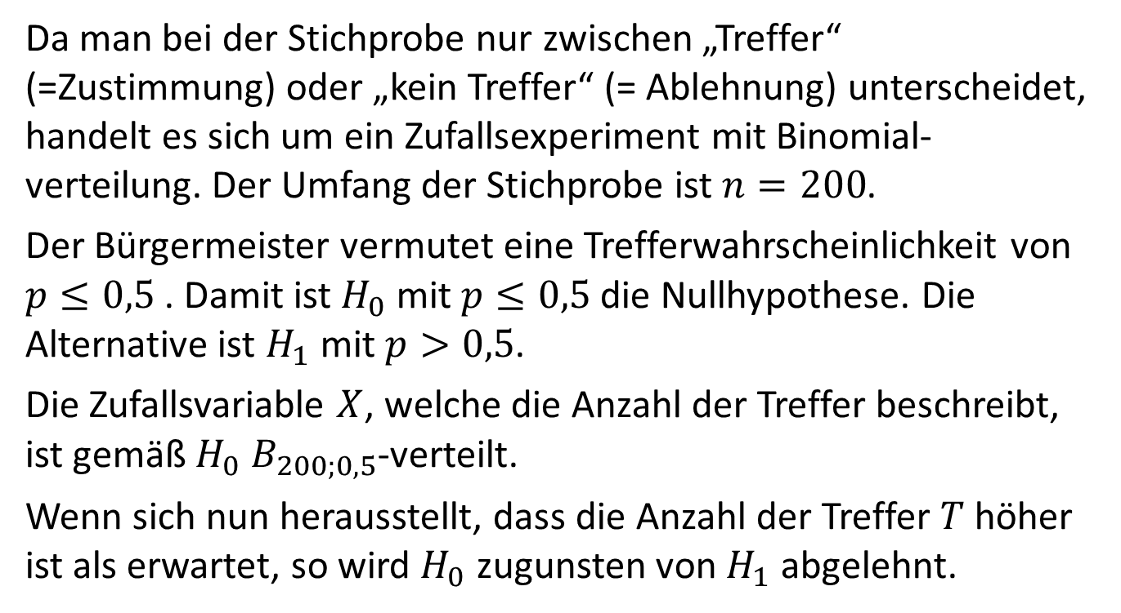
Lösung Rechenbeispiel 1
Da man bei der Stichprobe nur zwischen „Treffer“ (=Zustimmung) oder „kein Treffer“ (= Ablehnung) unterscheidet, handelt es sich um ein Zufallsexperiment mit Binomial-verteilung. Der Umfang der Stichprobe ist $n=200$.
Der Bürgermeister vermutet eine Trefferwahrscheinlichkeit von $p≤0,5$. Damit ist $H_{0}$ mit $p≤0,5$ die Nullhypothese. Die Alternative ist $H_{1}$ mit $p>0,5$.
Die Zufallsvariable $X$, welche die Anzahl der Treffer beschreibt, ist gemäß $H_{0}$ $B_{200;0,5}$-verteilt.
Wenn sich nun herausstellt, dass die Anzahl der Treffer $T$ höher ist als erwartet, so wird $H_{0}$ zugunsten von $H_{1}$ abgelehnt.

Slide 3
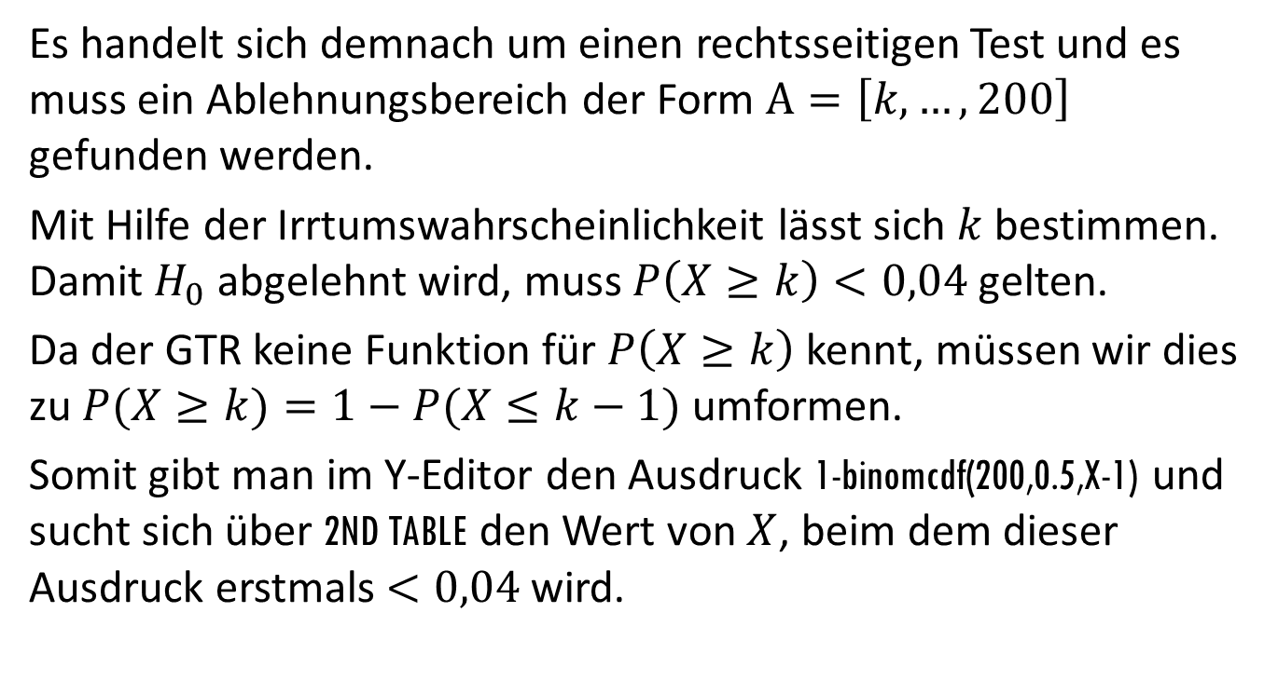
Lösung Rechenbeispiel 1
Es handelt sich demnach um einen rechtsseitigen Test und es muss ein Ablehnungsbereich der Form $A=\left[k,…,200\right]$ gefunden werden.
Mit Hilfe der Irrtumswahrscheinlichkeit lässt sich $k$ bestimmen. Damit $H_{0}$ abgelehnt wird, muss $P\left(X≥k\right)<0,04$ gelten.
Da der GTR keine Funktion für $P\left(X≥k\right)$ kennt, müssen wir dies zu $P(X≥k)=1−P(X≤k−1)$ umformen.
Somit gibt man im Y-Editor den Ausdruck 1-binomcdf(200,0.5,X-1) und sucht sich über 2ND TABLE den Wert von $X$, beim dem dieser Ausdruck erstmals $<0,04$ wird.

Slide 4
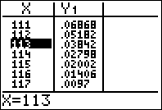
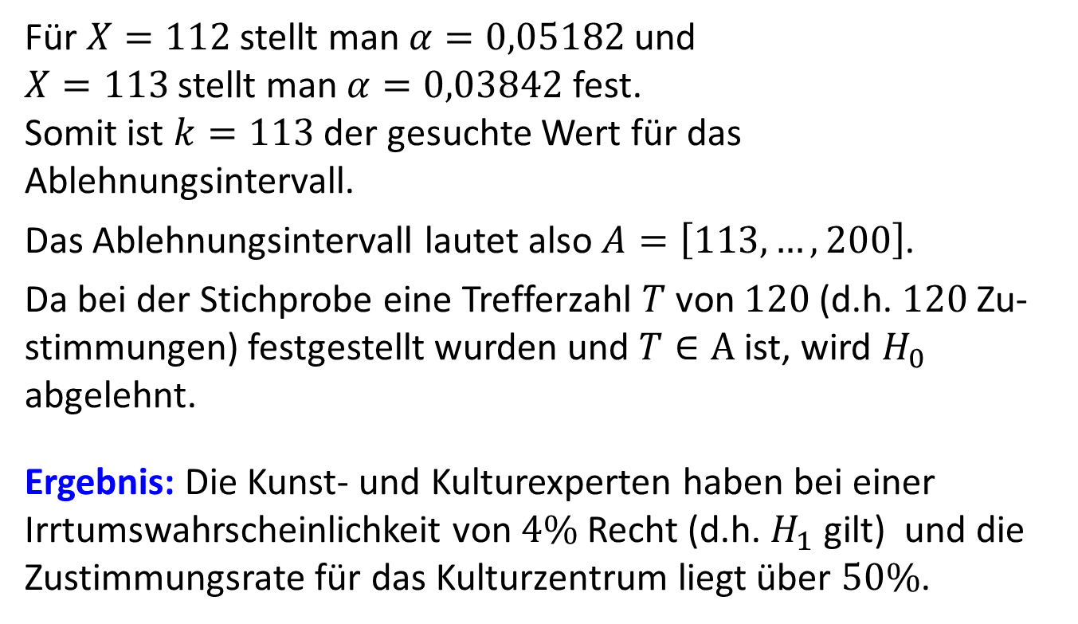
Lösung Rechenbeispiel 1
Für $X=112$ stellt man $α=0,05182$ und
$X=113$ stellt man $α=0,03842$ fest.
Somit ist $k=113$ der gesuchte Wert für das Ablehnungsintervall.
Das Ablehnungsintervall lautet also $A=\left[113,…,200\right]$.
Da bei der Stichprobe eine Trefferzahl $T$ von $120$ (d.h. $120$ Zu-stimmungen) festgestellt wurden und $T∈A$ ist, wird $H_{0}$ abgelehnt.
Ergebnis: Die Kunst- und Kulturexperten haben bei einer Irrtumswahrscheinlichkeit von $4\%$ Recht (d.h. $H_{1}$ gilt) und die Zustimmungsrate für das Kulturzentrum liegt über $50\%$.

Slide 5

Rechenbeispiel 2: Linksseitiger Test
In einem Supermarkt hatte das Fertiggericht „Maxi Lunch“ bisher einen Marktanteil von höchstens $30\%$.
Nach einer Untersuchung von Stiftung Warentest erhielt „Maxi Lunch“ die Note $1$.
Eine Woche nach dem Testbericht stellt der Marktleiter fest, dass von $240$ Käufern von Fertiggerichten $60$ „Maxi Lunch“ gekauft haben.
Kann man bei einer Irrtumswahrscheinlichkeit von $10\%$ davon ausgehen, dass der Marktanteil von „Maxi Lunch“ gestiegen ist?

Slide 6
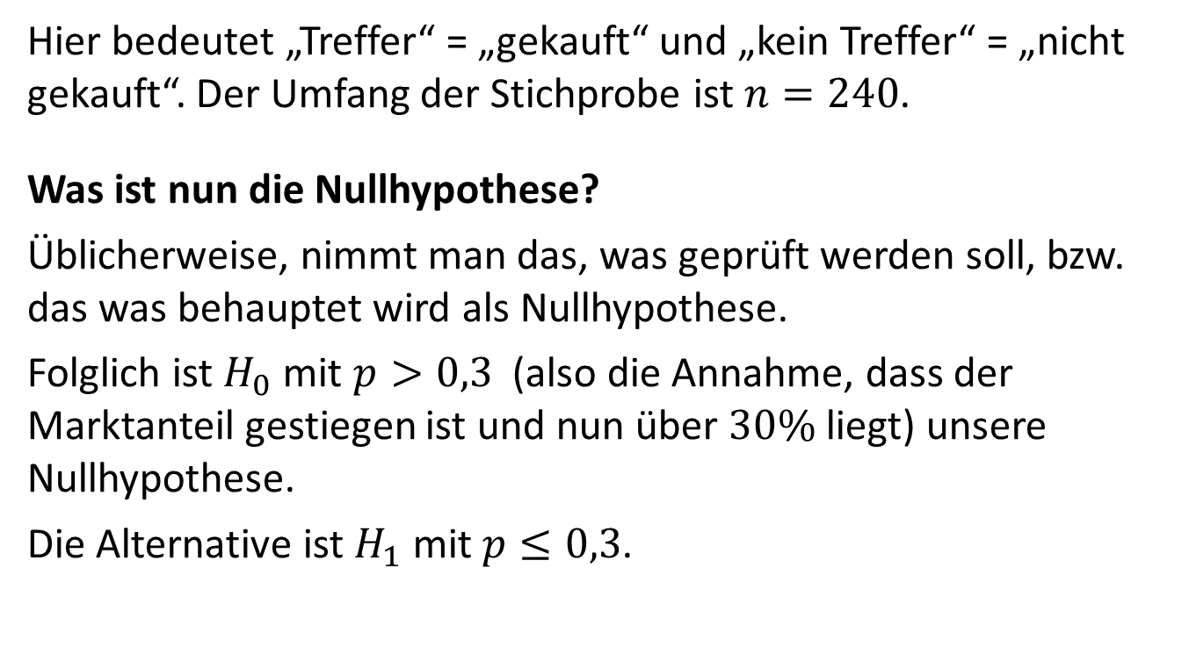
Lösung Rechenbeispiel 2
Hier bedeutet „Treffer“ = „gekauft“ und „kein Treffer“ = „nicht gekauft“. Der Umfang der Stichprobe ist $n=240$.
Was ist nun die Nullhypothese?
Üblicherweise, nimmt man das, was geprüft werden soll, bzw. das was behauptet wird als Nullhypothese.
Folglich ist $H_{0}$ mit $p>0,3$ (also die Annahme, dass der Marktanteil gestiegen ist und nun über $30\%$ liegt) unsere Nullhypothese.
Die Alternative ist $H_{1}$ mit $p≤0,3$.

Slide 7
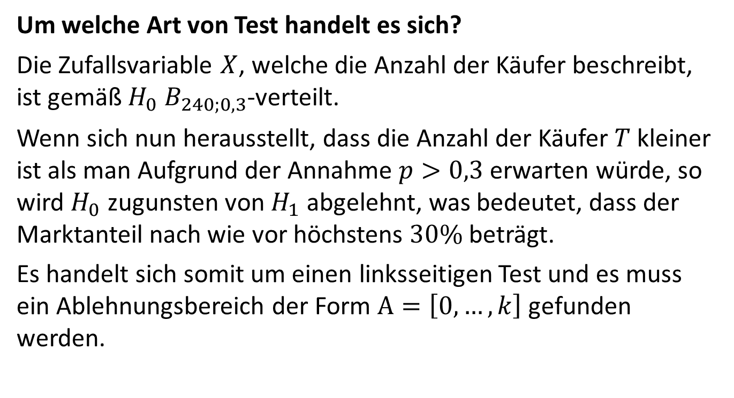
Lösung Rechenbeispiel 2
Um welche Art von Test handelt es sich?
Die Zufallsvariable $X$, welche die Anzahl der Käufer beschreibt, ist gemäß $H_{0}$ $B_{240;0,3}$-verteilt.
Wenn sich nun herausstellt, dass die Anzahl der Käufer $T$ kleiner ist als man Aufgrund der Annahme $p>0,3$ erwarten würde, so wird $H_{0}$ zugunsten von $H_{1}$ abgelehnt, was bedeutet, dass der Marktanteil nach wie vor höchstens $30\%$ beträgt.
Es handelt sich somit um einen linksseitigen Test und es muss ein Ablehnungsbereich der Form $A=\left[0,…,k\right]$ gefunden werden.

Slide 8
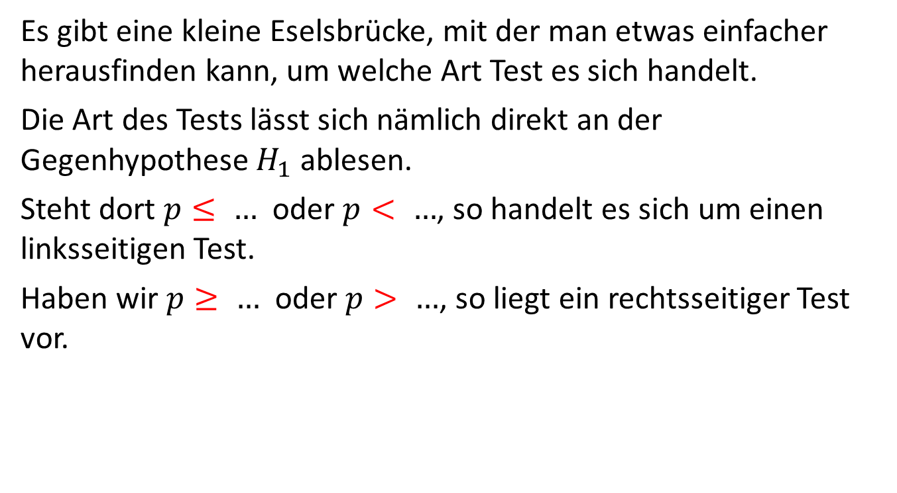
Lösung Rechenbeispiel 2
Es gibt eine kleine Eselsbrücke, mit der man etwas einfacher herausfinden kann, um welche Art Test es sich handelt.
Die Art des Tests lässt sich nämlich direkt an der Gegenhypothese $H_{1}$ ablesen.
Steht dort $p≤ …$ oder $p< …$, so handelt es sich um einen linksseitigen Test.
Haben wir $p≥ …$ oder $p> …$, so liegt ein rechtsseitiger Test vor.

Slide 9
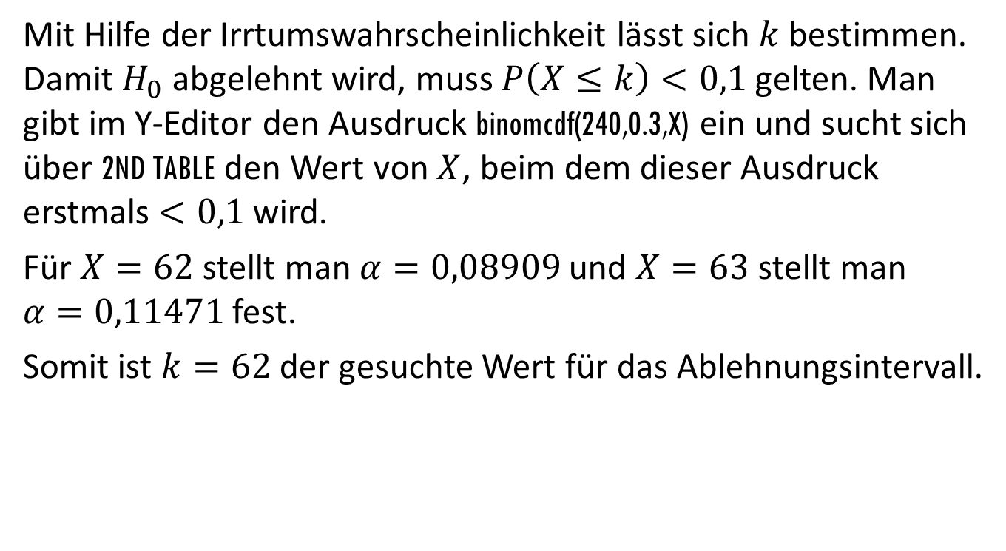
Lösung Rechenbeispiel 2
Mit Hilfe der Irrtumswahrscheinlichkeit lässt sich $k$ bestimmen. Damit $H_{0}$ abgelehnt wird, muss $P\left(X≤k\right)<0,1$ gelten. Man gibt im Y-Editor den Ausdruck binomcdf(240,0.3,X) ein und sucht sich über 2ND TABLE den Wert von $X$, beim dem dieser Ausdruck erstmals $<0,1$ wird.
Für $X=62$ stellt man $α=0,08909$ und $X=63$ stellt man
$α=0,11471$ fest.
Somit ist $k=62$ der gesuchte Wert für das Ablehnungsintervall.

Slide 10
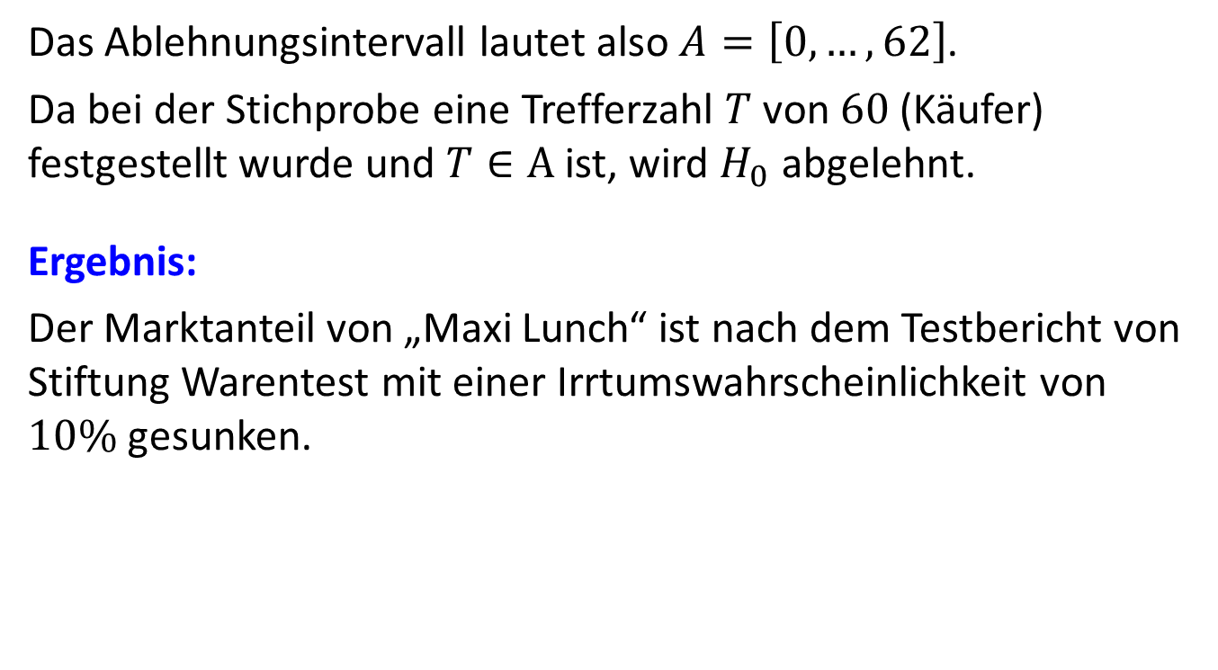
Lösung Rechenbeispiel 2
Das Ablehnungsintervall lautet also $A=\left[0,…,62\right]$.
Da bei der Stichprobe eine Trefferzahl $T$ von $60$ (Käufer) festgestellt wurde und $T∈A$ ist, wird $H_{0}$ abgelehnt.
Ergebnis:
Der Marktanteil von „Maxi Lunch“ ist nach dem Testbericht von Stiftung Warentest mit einer Irrtumswahrscheinlichkeit von $10\%$ gesunken.

Slide 11
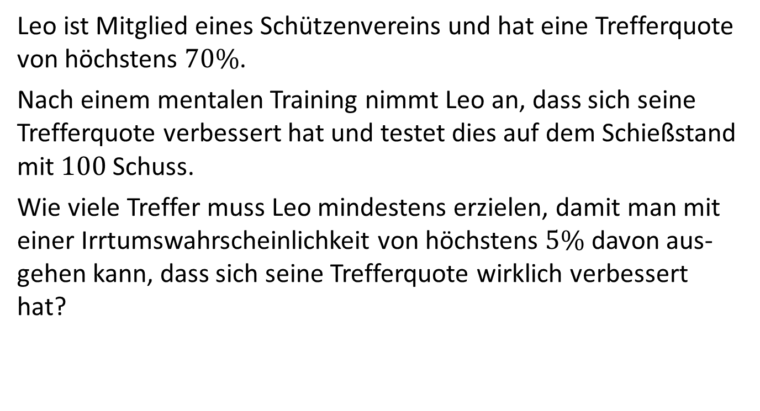
Rechenbeispiel 3
Leo ist Mitglied eines Schützenvereins und hat eine Trefferquote von höchstens $70\%$.
Nach einem mentalen Training nimmt Leo an, dass sich seine Trefferquote verbessert hat und testet dies auf dem Schießstand mit $100$ Schuss.
Wie viele Treffer muss Leo mindestens erzielen, damit man mit einer Irrtumswahrscheinlichkeit von höchstens $5\%$ davon aus-gehen kann, dass sich seine Trefferquote wirklich verbessert hat?

Slide 12
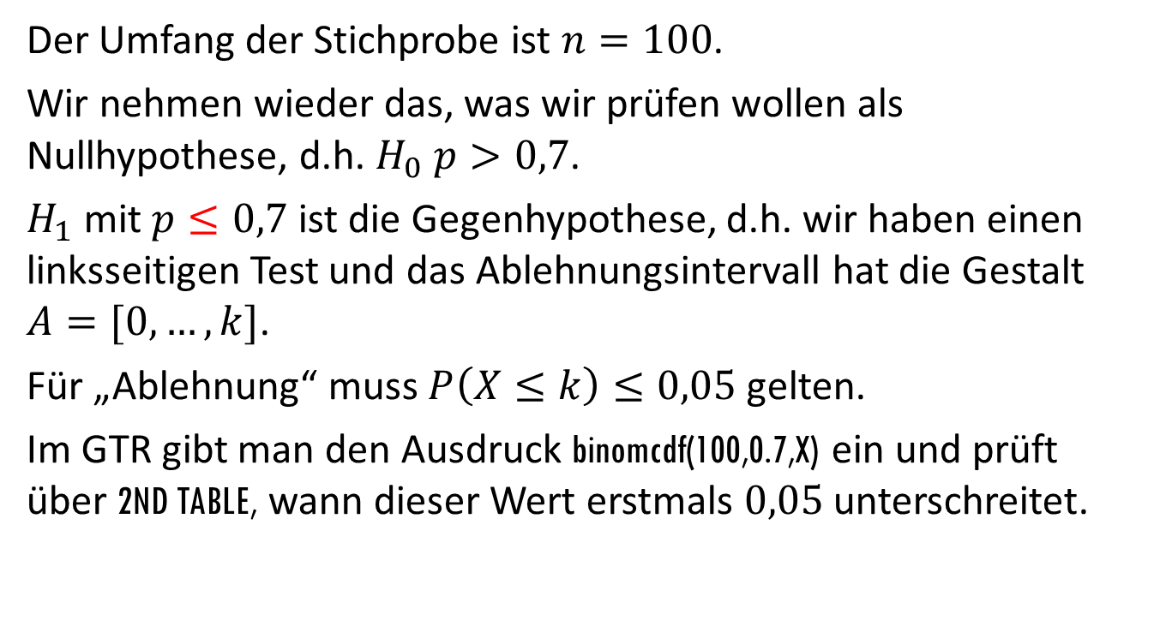
Lösung Rechenbeispiel 3
Der Umfang der Stichprobe ist $n=100$.
Wir nehmen wieder das, was wir prüfen wollen als Nullhypothese, d.h. $H_{0}$ $p>0,7$.
$H_{1}$ mit $p≤0,7$ ist die Gegenhypothese, d.h. wir haben einen linksseitigen Test und das Ablehnungsintervall hat die Gestalt $A=[0,…,k]$.
Für „Ablehnung“ muss $P\left(X≤k\right)≤0,05$ gelten.
Im GTR gibt man den Ausdruck binomcdf(100,0.7,X) ein und prüft über 2ND TABLE, wann dieser Wert erstmals $0,05$ unterschreitet.

Slide 13
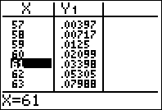
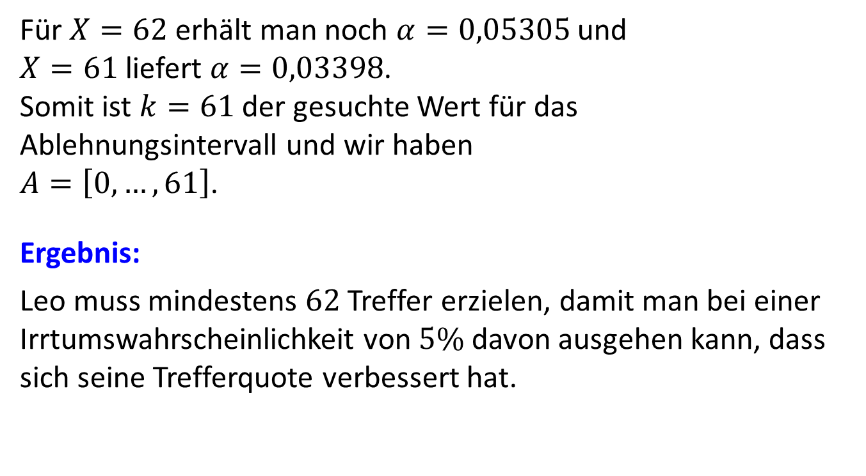
Lösung Rechenbeispiel 3
Für $X=62$ erhält man noch $α=0,05305$ und
$X=61$ liefert $α=0,03398$.
Somit ist $k=61$ der gesuchte Wert für das
Ablehnungsintervall und wir haben
$A=\left[0,…,61\right]$.
Ergebnis:
Leo muss mindestens $62$ Treffer erzielen, damit man bei einer Irrtumswahrscheinlichkeit von $5\%$ davon ausgehen kann, dass sich seine Trefferquote verbessert hat.

Slide 14
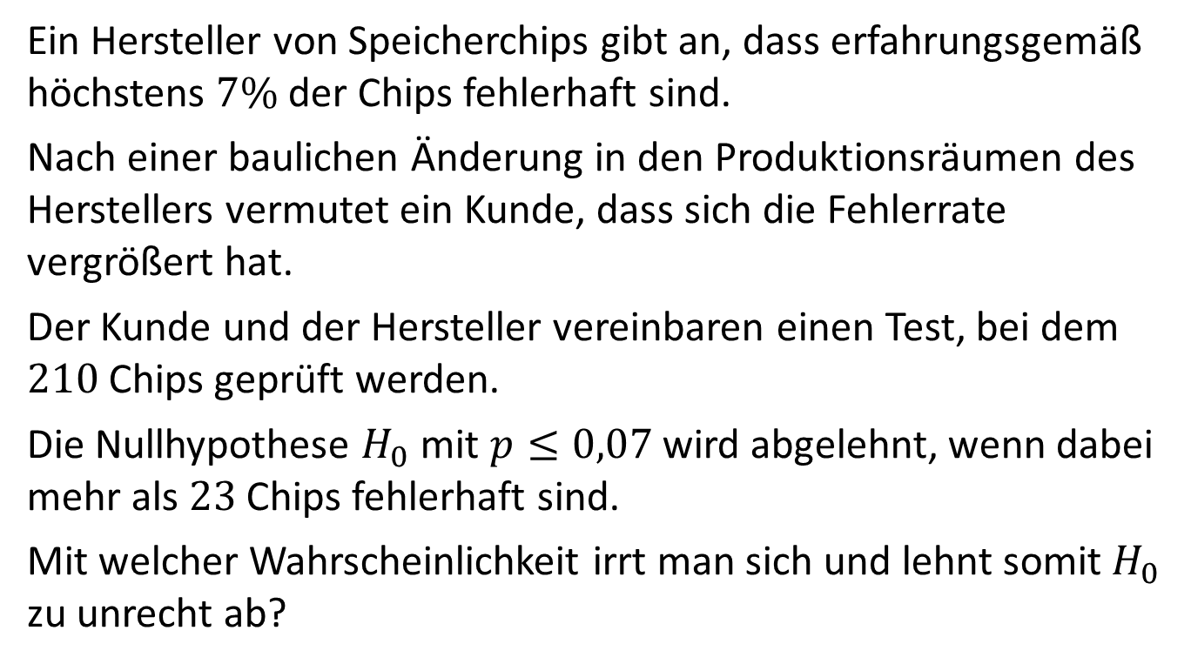
Rechenbeispiel 4
Ein Hersteller von Speicherchips gibt an, dass erfahrungsgemäß höchstens $7\%$ der Chips fehlerhaft sind.
Nach einer baulichen Änderung in den Produktionsräumen des Herstellers vermutet ein Kunde, dass sich die Fehlerrate vergrößert hat.
Der Kunde und der Hersteller vereinbaren einen Test, bei dem $210$ Chips geprüft werden.
Die Nullhypothese $H_{0}$ mit $p≤0,07$ wird abgelehnt, wenn dabei mehr als $23$ Chips fehlerhaft sind.
Mit welcher Wahrscheinlichkeit irrt man sich und lehnt somit $H_{0}$ zu unrecht ab?

Slide 15
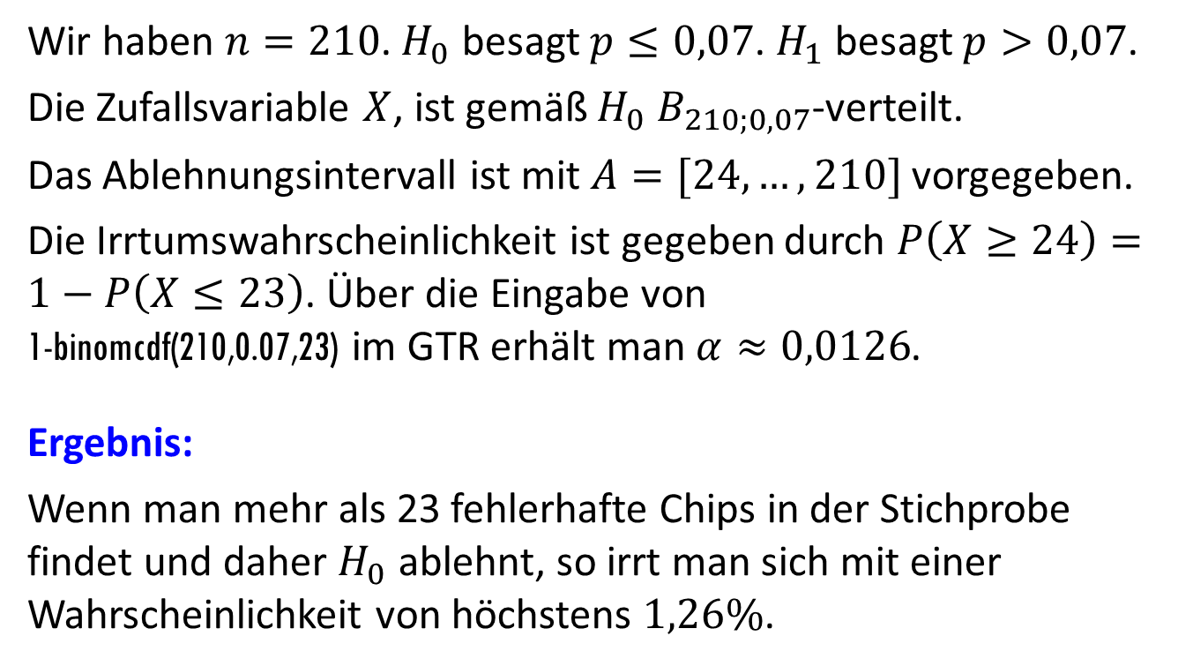
Lösung Rechenbeispiel 4
Wir haben $n=210$. $H_{0}$ besagt $p≤0,07$. $H_{1}$ besagt $p>0,07$.
Die Zufallsvariable $X$, ist gemäß $H_{0}$ $B_{210;0,07}$-verteilt.
Das Ablehnungsintervall ist mit $A=[24,…,210]$ vorgegeben.
Die Irrtumswahrscheinlichkeit ist gegeben durch $P\left(X≥24\right)=1−P\left(X≤23\right)$. Über die Eingabe von
1-binomcdf(210,0.07,23) im GTR erhält man $α≈0,0126$.
Ergebnis:
Wenn man mehr als 23 fehlerhafte Chips in der Stichprobe findet und daher $H_{0}$ ablehnt, so irrt man sich mit einer Wahrscheinlichkeit von höchstens $1,26\%$.

